Slide 1
인공지능을 이용한 성장기 청소년의 BMI 예측 플랫폼
팀 : 스패로우
정재민, 노민성, 이인규
Notes:
안녕하세요 팀 스패로우의 발표를 맡은 이인규입니다.
저희 팀의 주제는 인공지능을 이용한 성장기 청소년의 BMI 예측 플랫폼입니다.

Slide 2
CONTENTS
시스템 개요
2. 1차 빌드 개요
3. 태스크 목록과 개발 환경
4. 기타 사항
5. 모델 시현
Notes:
발표 순서는 시스템 개요, 1차 빌드 개요, 테스트 목록과 개발 환경, 기타 사항, 모델 시현이 되겠습니다.

Slide 3
시스템 개요
1
인공지능을 이용한 성장기 청소년의 BMI 예측 플랫폼
설명
초등학생들의 생활 습관 데이터를 인공지능 모델에 적용 후 BMI를 예측
비만도에 영향을 주는 인자들을 파악 후 건강 피드백을 제공하는 플랫폼
2. 사용자 유형
초등학생 및 학부모
3. 운영 개념
데이터 수집 – 스마트 웨어러블
BMI 예측 – AI 모델
사용자와 연결 – 웹
Notes:
먼저 시스템 개요입니다.
앞서 말씀 드렸듯이 인공지능을 이용한 성장기 청소년의 BMI 예측 플랫폼입니다.
이 시스템은 초등학생들의 생활 습관 데이터를 인공지능 모델에 적용해서 BMI를 예측한 후 비만도에 영향을 주는 인자들을 파악해서 건강 피드백을 제공하는 것이 주된 기능입니다.
여기서 생활 습관 데이터는 초등학생들의 하루 총 걸음수, 먹은 칼로리, 활동으로 태운 칼로리, 잠자는 시간 등이 있습니다.
사용자 유형은 초등학생과 그 학부모입니다.
운영은 데이터 수집은 스마트 웨어러블을 통해 할 생각이고 BMI 예측은 AI 모델을 활용하고 사용자가 모델을 사용할 수 있게 연결하는 방법은 웹을 사용할 계획입니다.

Slide 4
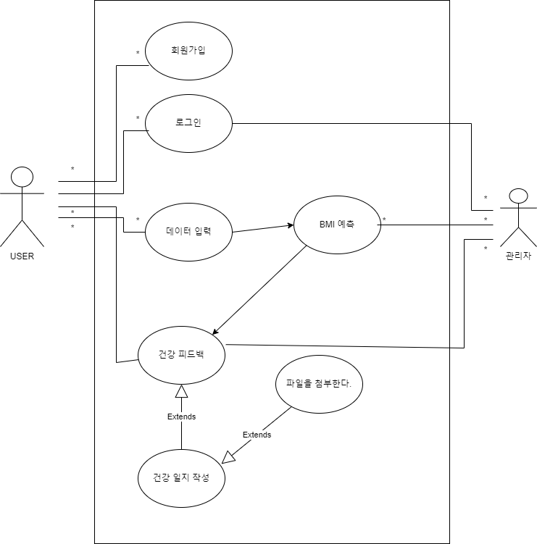
1차 빌드 개요
2
Use Case Diagram
BMI 예측
Notes:
다음은 1차 빌드 개요입니다. 저희는 이 프로젝트에서 가장 난이도가 높은 BMI 예측을 1차 빌드에 구현 하려고 계획했습니다.

Slide 5




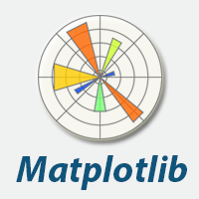
태스크 목록과 개발 환경
3
Task No | Task Name | 담당자 | 소요일 | 완료 여부 | 비고
FR1.01 | 데이터 전처리 | 정재민 | 4 | O
FR1.02 | 시계열 데이터 전처리 | 노민성 | 5 | O
FR1.03 | DNN 모델 코드 구현 | 이인규 | 11 | O
FR1.04 | LSTM 모델 코드 구현 | 노민성 | 12 | X
FR1.05 | 데이터 시각화 | 이인규 | 1 | O
FR1.06 | 머신러닝 코드 구현 | 정재민 | 2 | O
계획대비 개발 진도율 : 83%
Python
Jupyter notebook
Keras
PyTorch
Matplotlib
Notes:
BMI 예측을 위해 한 Task 목록입니다.
AI 모델은 보통 데이터 수집 -> 데이터 전처리 -> 모델 학습 -> 모델 평가 순으로 이루어집니다.
저희는 데이터를 얻을 기회가 생겨서 이 프로젝트를 기획했기 때문에 데이터 전처리부터 시작했습니다.
여기서 데이터 전처리가 두 가지인 이유는 모델 구현이 두 가지가 있는데 DNN 과 LSTM에서 사용하는 데이터의 형태가 다르기 때문입니다.
그 다음으로 DNN과 LSTM 두 가지 방향으로 시도했는데 DNN은 구현에 성공했고 LSTM은 거의 다 했는데 데이터 불균형을 맞추는 부분이 아직 덜 완성되었습니다.
그리고 데이터 시각화는 발표를 위해서 예측이 어떤 식으로 진행되고 있는지를 구현 한 것이고요
머신러닝 코드는 이 딥러닝 모델들과 머신러닝 코드들의 정확도를 비교하기 위해 구현했습니다.

Slide 6
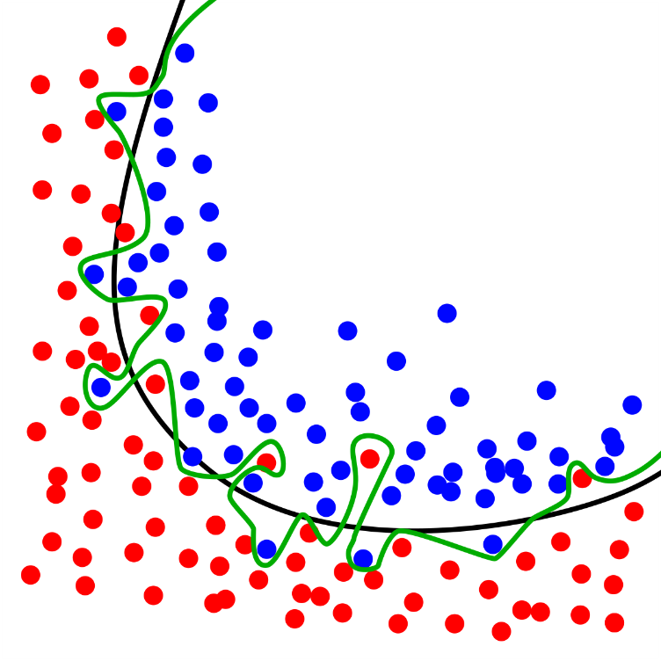
기타 사항
4
개발 중 문제점
데이터 불균형
과적합 (Overfitting)
Label | Count
Increasing | 73
Maintaining | 1755
Decreasing | 102
Notes:
다음은 기타 사항중에 개발 중 문제점입니다.
수집한 데이터를 1일차와 14일차를 비교하여 라벨링을 진행했는데 몸무게를 유지한 친구들이 대부분이였고 증가한 친구와 감소한 친구들은 극소수였습니다.
그래서 accuracy와 loss를 뽑아 봤는데 과적합이 일어났습니다.

Slide 7
모델 시현
7

Slide 8
감사합니다
7

